Slide 1
МОУ Лесная СОШ
Дню Победы посвящается...
Что мы знаем об истории создания военных песен?
Учитель Музыки
Секисова Людмила Николаевна

Slide 2
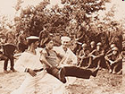
«А песни тоже воевали"

Slide 3
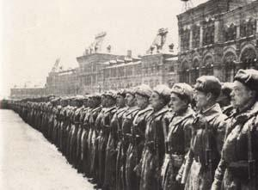
Вставай, страна огромная, Вставай на смертный бой!.. Стихи В. И. Лебедева-Кумача, начинавшиеся этими строками, призывным набатом прогремели на всю страну и отозвались в сердцах миллионов советских людей гневом и ненавистью к фашизму, решимостью и готовностью защитить с оружием в руках любимую Отчизну.

Slide 4
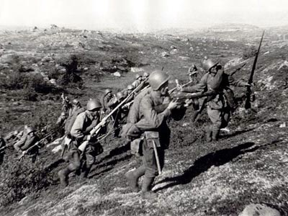
В летописи Отечественной войны есть немало героических эпизодов, рассказывающих о том, как вступала в бой эта песня-гимн. Один из них относится к весне 1942 года. Небольшая группа защитников Севастополя заняла оборону в пещере, выдолбленной в скале. Гитлеровцы яростно штурмовали эту естественную крепость, забрасывали ее гранатами. Силы защитников таяли... И вдруг из глубины подземелья послышалась великая песня. Потом раздался сильный взрыв и обломки скалы завалили пещеру... Не сдались советские воины ненавистному врагу.

Slide 5
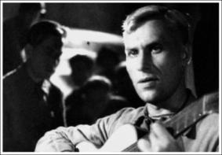
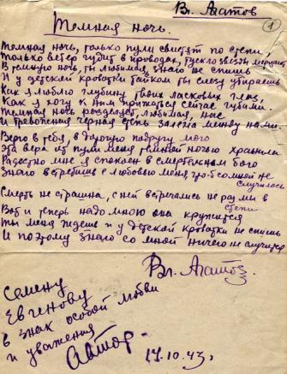
Для фильма "Два бойца" срочно понадобилась песня, которую герой Марка Бернеса боец-одессит Аркадий Дзюбин должен был петь товарищам в землянке. Музыка была написана экспромтом Никитой Богословским.
Приехавший по телефонному звонку поэт Владимир Агатов тоже экспромтом создал текст. Той же ночью Бернес записал фонограмму, а на следующий день эпизод был снят.

Slide 6
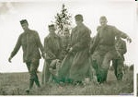
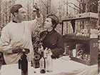
Темная ночь только пули свистят по степи Только ветер гудит в проводах,
Тускло звезды мерцают. В темную ночь ты любимая знаю не спишь И у детской кроватки тайком ты слезу утираешь Как я люблю глубину твоих ласковых глаз Как я хочу к ним прижаться сейчас губами Темная ночь разделяет любимая нас И тревожная черная степь пролегла между нами
Верю в тебя в дорогую подругу мою Эта вера от пули меня темной ночью хранила Радостно мне я спокоен в смертельном бою Знаю встретишь с любовью меня
Что б со мной ни случилось. Смерть не страшна с ней не раз мы встречались в степи Вот и теперь надо мною она кружится Ты меня ждешь и у детской кроватки не спишь И поэтому знаю со мной ничего не случится
Тёмная ночь
Музыка Н. Богословского, слова В. Агатова

Slide 7
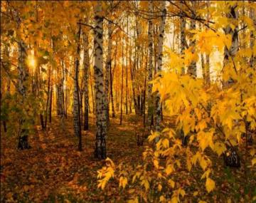
В лесу прифронтовом
Песня появилась в 1943 году. “Стихи написаны на Каме, – вспоминал позже Михаил Исаковский, – когда шел второй год войны. Работая, представил себе русский лес, чуть-чуть окрашенный осенью, тишину, непривычную для солдат, только что вышедших из боя, тишину, которую не может нарушить даже гармонь. Послал стихи старому товарищу композитору Матвею Блантеру (с ним создавали “Катюшу”). Спустя несколько месяцев услышал по радио «В лесу прифронтовом.» Музыка Блантера наполнена особой атмосферой военной поры, как и в произведении Михаила Исаковского в ней отразились и тоска мирной жизни, и несгибаемая воля к победе над ненавистным врагом.

Slide 8
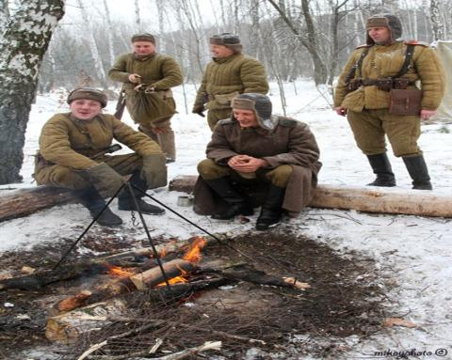
С берёз неслышен, невесом Слетает жёлтый лист, Старинный вальс "Осенний сон" Играет гармонист. Вздыхают, жалуясь, басы, И, словно в забытьи, Сидят и слушают бойцы, Товарищи мои.
Под этот вальс весенним днём Ходили мы на круг, Под этот вальс в краю родном Любили мы подруг, Под этот вальс ловили мы Очей любимых свет, Под этот вальс грустили мы, Когда подруги нет.
И вот он снова прозвучал В лесу прифронтовом, И каждый слушал и молчал О чём-то дорогом. И каждый думал о своей, Припомнив ту весну, И каждый знал - дорога к ней Ведёт через войну.

Slide 9
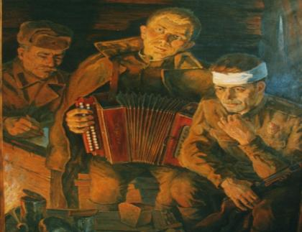
Пусть свет и радость прежних встреч Нам светят в трудный час, А коль придётся в землю лечь, Так это ж только раз. Но пусть и смерть в огне, в дыму Бойца не устрашит, И что положено кому Пусть каждый совершит.
Так что ж, друзья, коль наш черёд, Да будет сталь крепка! Пусть наше сердце не замрёт, Не задрожит рука. Настал черёд, пришла пора, Идём, друзья, идём! За всё, чем жили мы вчера, За всё, что завтра ждём.
С берёз неслышен, невесом Слетает жёлтый лист, Старинный вальс "Осенний сон" Играет гармонист. Вздыхают, жалуясь, басы, И, словно в забытьи, Сидят и слушают бойцы, Товарищи мои. Сидят и слушают бойцы, Товарищи мои.

Slide 10
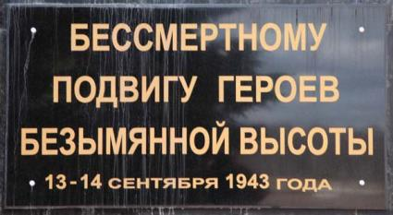
О чем написать песню для "Тишины"?
Просматривая военные блокноты, поэт Михаил Матусовский нашел запись о подвиге восемнадцати солдат на Безымянной высоте.
Запись краткую. Высота была занята немцами,
мешала продвижению наших войск.
Подступы к ней казались неприступными.
Восемнадцать солдат вызвались обойти высоту ночью с тыла и занять ее. Это были сибирские добровольцы, коммунисты.
Бой продолжался до рассвета. Вызвав на себя огонь, смельчаки дрались до последнего патрона. Последняя радиограмма восемнадцати бойцов заканчивалась словами: "... принимаем бой". Утром высотой овладели советские войска, похоронив на ней погибших бойцов.

Slide 11
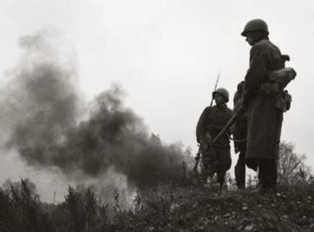
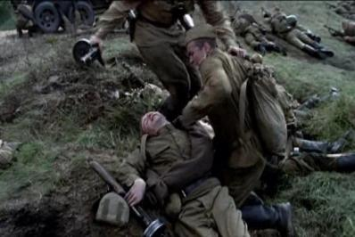
Дымилась роща под горою, И вместе с ней горел закат... Нас оставалось только трое Из восемнадцати ребят. Как много их, друзей хороших, Лежать осталось в темноте - У незнакомого поселка, На безымянной высоте. Светилась, падая, ракета, Как догоревшая звезда... Кто хоть однажды видел это, Тот не забудет никогда. Он не забудет, не забудет Атаки яростные те - У незнакомого поселка, На безымянной высоте.

Slide 12
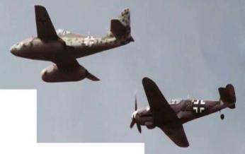
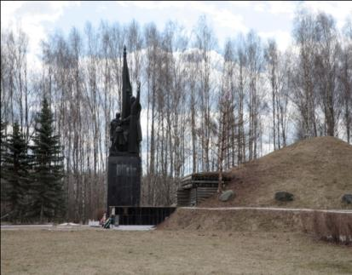
Над нами "мессеры" кружили, И было видно, словно днем... Но только крепче мы дружили Под перекрестным артогнем. И как бы трудно ни бывало, Ты верен был своей мечте - У незнакомого поселка, На безымянной высоте. Мне часто снятся все ребята, Друзья моих военных дней, Землянка наша в три наката, Сосна сгоревшая над ней. Как будто вновь я вместе с ними Стою на огненной черте - У незнакомого поселка, На безымянной высоте.

Slide 13
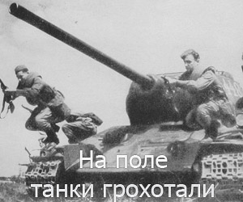
Песня "На поле танки грохотали" основана на старой шахтерской песни "Коногон" - она звучала в первой, довоенной серии фильма Леонида Лукова "Большая жизнь" о шахтерах Донбасса 1930-х гг. Песню пел "отрицательный герой" Макар Лаготин (актер Л. Масоха). Фильм был лидером кинопроката предвоенного 1940 года. Из фильма мелодия шагнула в фольклор Великой Отечественной войны.

Slide 14
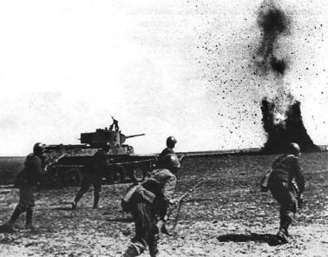
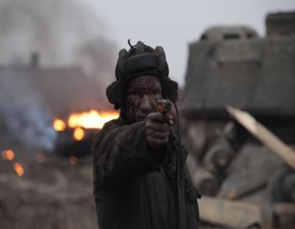
На поле танки грохотали, Солдаты шли в последний бой, А молодого командира Несли с пробитой головой. По танку вдарила болванка. Прощай, родимый экипаж. Четыре трупа возле танка Дополнят утренний пейзаж. Машина пламенем объята, Вот-вот рванёт боекомплект. А жить так хочется, ребята, И вылезать уж мочи нет.

Slide 15
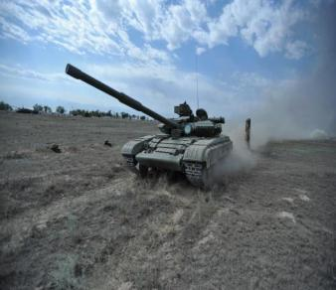
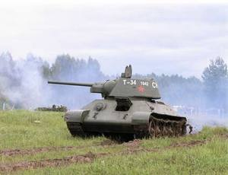
Нас извлекут из-под обломков, Поднимут на руки каркас, И залпы башенных орудий В последний путь проводят нас. И полетят тут телеграммы Родных и близких известить, Что сын ваш больше не вернётся И не приедет погостить. В углу заплачет мать-старушка, Смахнет слезу старик отец. И молодая не узнает, Какой у парня был конец. И будет карточка пылиться На полке пожелтевших книг. В военной форме, при погонах, И ей он больше не жених.

Slide 16
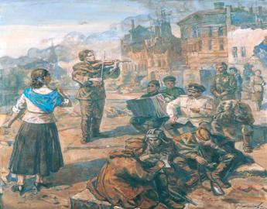
Со старыми песнями произошла странная и неожиданная метаморфоза: мирные, довоенные они стали первыми военными, обрели как бы второй, не существовавший прежде смысл, ставший главным. Повествуя о любви и любимых, о разлуках и встречах, о родном доме и русской природе, они зазвучали как рассказы, как напоминание о тех мирных днях, той мирной жизни, за возвращение которой шла война, ради которой солдаты воевали и жертвовали собственной жизнью. Заново родившись, песни эти помогали воевать. Они стали символом и своеобразным залогом того, что мирное время вернется, что его надо вернуть, сметя захватчиков с родной земли.

Slide 17
Синенький скромный платочек Падал с опущенных плеч. Ты говорила, Что не забудешь Ласковых, радостных встреч. Порой ночной Мы распрощались с тобой... Нет больше ночек! Где ты, платочек, Милый, желанный, родной? Письма твои получая, Слышу я голос родной. И между строчек Синий платочек Снова встает предо мной. И мне не раз Снились в предутренний час Кудри в платочке, Синие ночки, Искорки девичьих глаз.
Помню, как в памятный вечер Падал платочек твой с плеч, Как провожала И обещала Синий платочек сберечь. И пусть со мной Нет сегодня любимой, родной, Знаю, с любовью Ты к изголовью Прячешь платок голубой. Сколько заветных платочков Носим мы в сердце с собой! Радости встречи, Девичьи плечи Помним в страде боевой. За них, родных, Любимых, желанных таких, Строчит пулеметчик, За синий платочек, Что был на плечах дорогих!

Slide 18
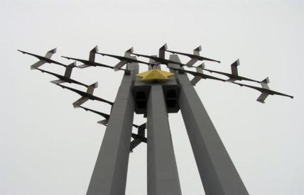
«Журавли» нашли свое продолжение в монументальном искусстве. В Чирчике, узбекском городе химиков и металлургов, воздвигнут памятник погибшим героям. На нем изображен журавлиный клин, плывущий в сизой мгле… На основании памятника высечены на узбекском и русском языках знакомые слова: Мне кажется порою, что солдаты, С кровавых не пришедшие полей, Не в землю нашу полегли когда-то, А превратились в белых журавлей

Slide 19
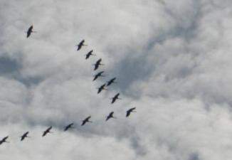
Мне кажется порою, что солдаты,
С кровавых не пришедшие полей,
Не в землю нашу полегли когда-то,
А превратились в белых журавлей.
Они до сей поры с времен тех дальних
Летят и подают нам голоса.
Не потому ль так часто и печально
Мы замолкаем, глядя в небеса?
Летит, летит по небу клин усталый,
Летит в тумане на исходе дня,
И в том строю есть промежуток малый,
Быть может, это место для меня.
Настанет день, и с журавлиной стаей
Я поплыву в такой же сизой мгле,
Из-под небес по-птичьи окликая
Всех вас, кого оставил на земле.
Мне кажется порою, что солдаты,
С кровавых не пришедшие полей,
Не в землю нашу полегли когда-то,
А превратились в белых журавлей...

Slide 20
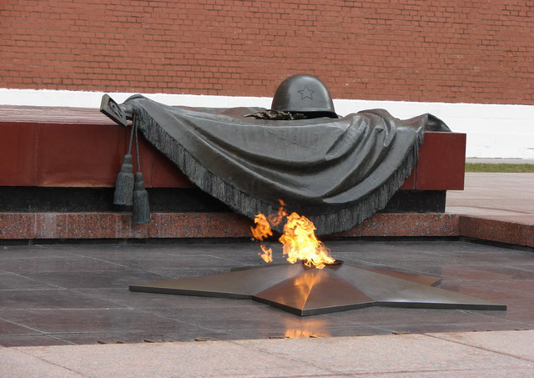
Вспомним гордо погибших солдат в борьбе,
Наш долг - не забывать
Никогда о войне!

